Slide 1
Never die
2D game programming
2017182026 윤장혁

Slide 2
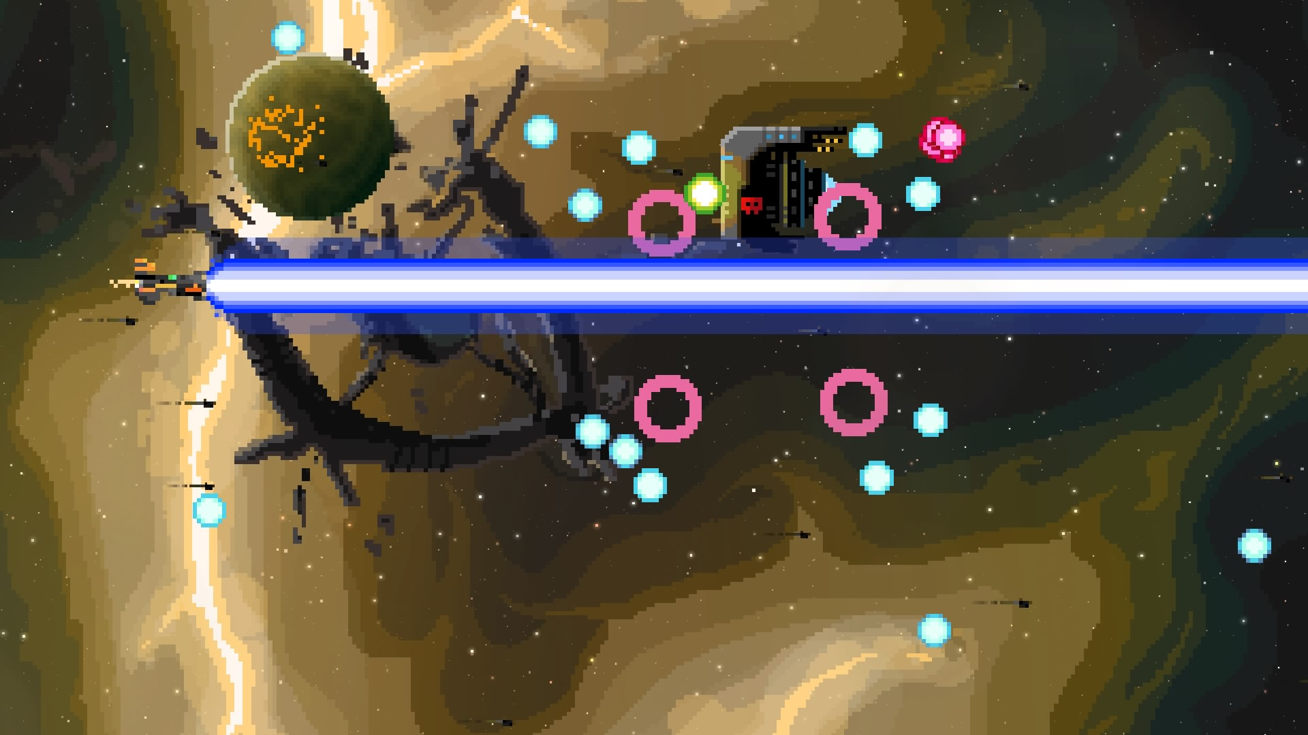
게임 컨셉
게임 이름
High Concept
Never die
버티고 살아남아라
핵심 메커니즘 :
- 횡 스크롤 슈팅 게임
무수히 많이 날라오는 적들의 공격을 피하며 적을 제거한다.
- 전략적인 요소
보스의 특수 패턴을 익혀서 공략법을 찾아야한다.
※ 예시 : 스테레덴

Slide 3
개발범위
내용 | 최소 범위 | 추가 범위
캐릭터 컨트롤 | 방향키 : 8방향 이동 Z : 투사체 발사 X : 폭탄 사용 | 추가적인 캐릭터의 스킬 구현 Ctrl키 : 추가 스킬
강화 아이템 | 빨간 알약 : 공격력 증가 파란 알약 : 체력 증가 | 하얀 알약 : 캐릭터주위에 보호막 생성 (공격을 1회 막아 줌)
맵 | 횡 스크롤 배경화면: 스크롤을 이용한 입체적 연출 스테이지 3개 구현 예정
적 AI | 기본 적 AI : 탄을 쏘고 사라진다. 보스 AI : 탄을 특정 패턴으로 쏜다. | 보스 1개당 여러 패턴 구현
사운드 | 플레이어: 탄 발사음, 필사기 발사음 배경: 배경에 맞는 BGM 적 : 탄 발사음
게임 기능 | 플레이어 체력 : 0이 될 시 게임이 끝남 보스 체력: 0이 될 시 해당 스테이지 클리어 보스 출현 게이지 : 게이지가 가득 차면 보스 출현 | 점수 : 스테이지 끝날 시 점수에 따른 등급
애니메이션 | 플레이어: IDLE동작, 사망 모션 보스 : 패턴 동작, 사망 모션

Slide 4
개발 상황
주차 | 설명
1주차 | 계획 | 리소스 수집& 제작
 | 결과 | (80%)맵, 플레이어, 적, 보스 리소스 수집
2주차 | 계획 | 플레이어 캐릭터 제작
 | 결과 | (80%) 플레이어 캐릭터 조작 구현완료, 총알 발사 구현 완료, 필살기 미구현
3주차 | 계획 | 적의 공격 및 발사체의 충돌 체크 구현
4주차 | 결과 | (80%) 적의 공격 구현, 적공격과 플레이어간의 충돌체크 구현완료, 패턴 4개 구현
5주차 | 계획 | 스테이지 제작 및 기본 UI 제작
 | 결과 | (50%) 캐릭터의 HP, 공격력 제작 완료, 보스 게이지 수치표시, 게임 타이틀, 게임오버 화면 제작완료
6주차 | 계획 | 아이템 구현 및 보스 몬스터 제작
 | 결과
7주차 | 계획 | 중간 점검 및 보스 몬스터 제작
 | 결과
8주차 | 계획 | 추가 스테이지 제작
 | 결과
9주차 | 계획 | 최종 점검 및 플레이어 피드백
 | 결과

Slide 5
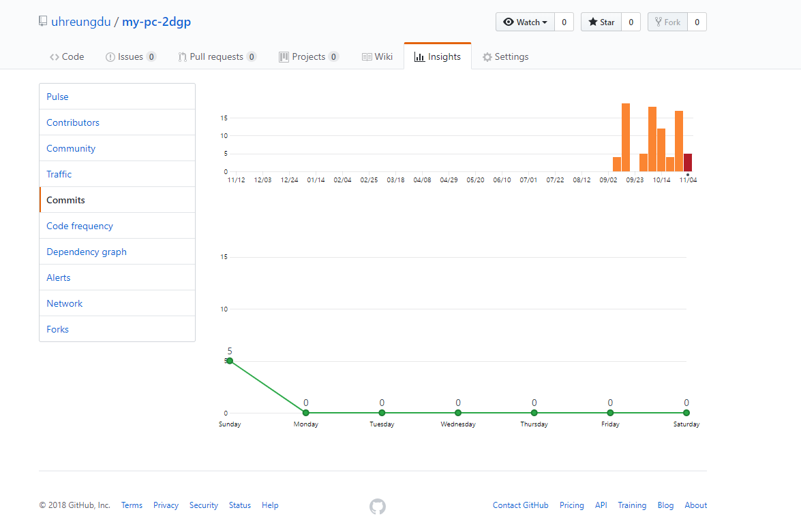
Git hub commit 통계
https://github.com/uhreungdu/my-pc-2dgp/graphs/commit-activity

